Slide 1
TÌM HIỂU VỀ NỀN TẢNG DJANGO FRAMEWORK
Thành viên : Huỳnh Tấn Lợi – 51800574
Thân Trọng Huỳnh Nhân – 51800590
Nguyễn Tuấn Anh - 51800840

Slide 2
Django là gì ?
01
Kiến trúc Django
TABLE OF CONTENTS
02
MVT – Models Views Templates
Định nghĩa Urls
04
03
Ứng dụng minh họa
05
Lý thuyết, nền tảng django
Cấu trúc một project django framework
Mô hình MVT
Như một router định tuyến đường dẫn cho website
Ứng dụng website bán sneaker

Slide 3
01
DJANGO LÀ GÌ?

Slide 4
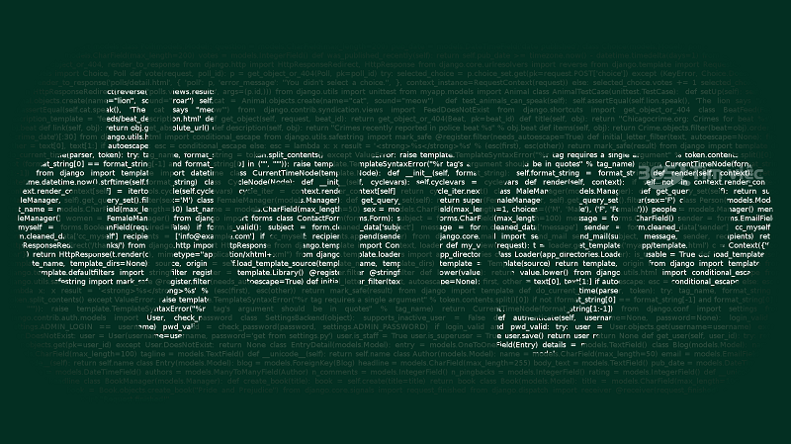
DJANGO
NỀN TẢNG DJANGO
Django là một khung ứng dụng web và mã nguồn mở miễn phí, được phụ trợ dựa trên Python – một trong những ngôn ngữ phát triển hàng đầu hiện nay.
Mục tiêu chính của Django là cho phép các Developer tập trung vào các thành phần của ứng dụng mới thay vì dành thời gian cho các thành phần đã được phát triển.

Slide 5
CÁC CÔNG DỤNG HÀNG ĐẦU DJANGO
Dễ sử dụng
Thử nghiệm theo thời gian
Phát triển ứng dụng
Hỗ trợ cộng đồng
Pin của django
Phụ thuộc hệ điều hành
Có nhiều bản phát hanh, một số chúng có những tính năng mới, các bản phát hành khác càng ngày tập trung vào vấn đề bảo mật.
Mục đích tạo ra ứng dụng web bằng ngôn ngữ lập trình Python. Framework có các mẫu, thư viện và APIS hoạt động cùng nhau.
Sử dụng ngôn ngữ Python, một ngôn ngữ phổ biến nhất hiện nay. Là một mã nguồn mở và miễn phí, tìm thấy những khó khăn 1 cách dễ dàng
Chạy trên nhiều nền tảng, cung cấp một lớp giữa Dev và cơ sở dữ liệu ó tên ORM (trình ánh xạ quan hệ đối tượng)
Cộng đồng người dùng lớn mạnh
Có mọi thứ để xây dựng một ứng dụng web mạnh mẽ

Slide 6
02
KIẾN TRÚC DJANGO
Các thành phần cấu tạo nên Django

Slide 7
BA PHẦN CHÍNH
TẬP HỢP CÁC CÔNG CỤ
Thao tác với database
Nội dung mail, text thông báo,…
Thao tác của user với database
DJANGO
PHẦN ĐỊNH NGHĨA CÁC MẪU VĂN BẢN
PHẦN FRAMEWORK, XỬ LÝ LUỒNG

Slide 8
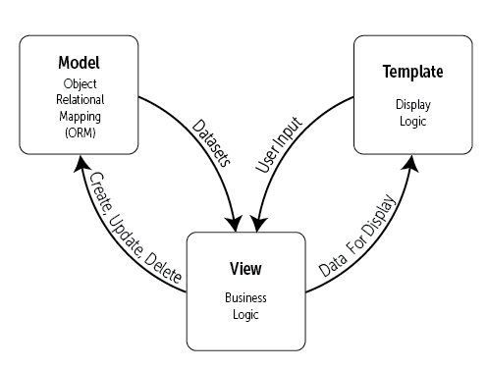
SƠ ĐỒ MÔ TẢ

Slide 9
SƠ ĐỒ MÔ TẢ
Model
Template
View
Là các tool làm việc với data và dataset
Là các văn bản giao diện, nhận được từ designers
là nơi chứa các logic

Slide 10
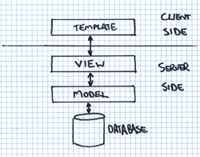
Giống với những mô hình framework ngoài thị trường với cấu trúc MVC (Model - View - Controller). Nhưng với Django thì có tên khác là MTV (Model - Template - View). Lúc này View của Django sẽ đóng vai trò như controller của mô hình MVC

Slide 11
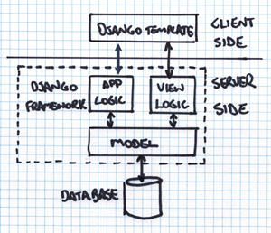
SƠ ĐỒ CHI TIẾT

Slide 12
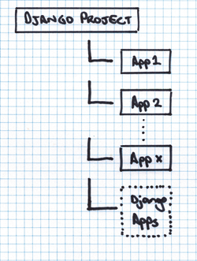
CẤU TRÚC DJANGO
Đơn vị cơ bản của ứng dụng web Django là một project Django. Một project Django được tạo thành bởi một hoặc nhiều ứng dụng Django.
App Django là một gói độc lập chỉ nên làm một việc. Do đó trong 1 project có nhìu apps con có chức năng riêng biệt.
Vd: app về blog, app về quản lý users, app quản lý lịch sự kiện,…
Có thể xem trong file config settings.py, sẽ thấy tên các gói apps trong project, khi có ứng dụng muốn thêm vào project, ta thêm vào đây

Slide 13
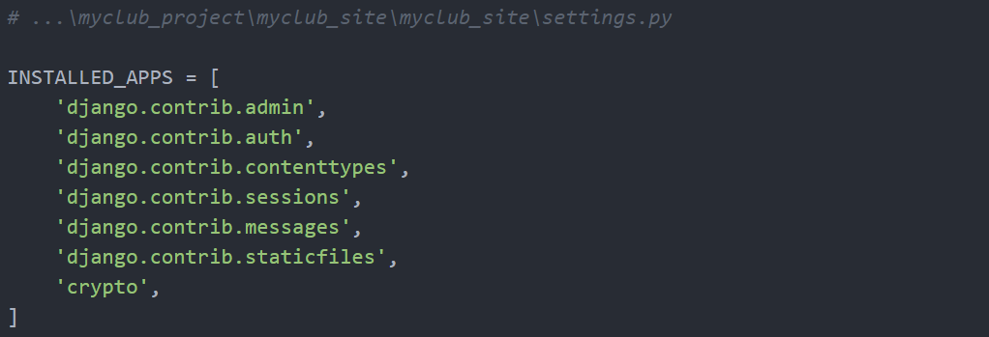
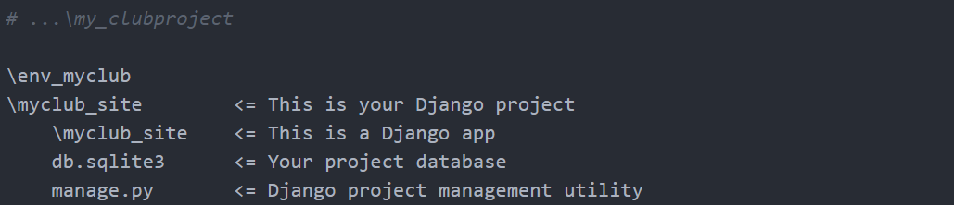
CẤU TRÚC DJANGO
CẤU TRÚC CÂY THƯ MỤC

Slide 14
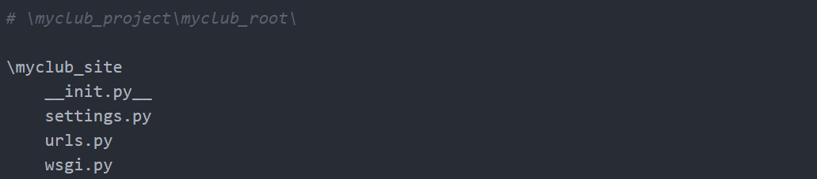
CẤU TRÚC DJANGO
File init.py: File này chỉ cho python biết những file trong thư mục ấy là một gói.
File settings.py: chứa các cài đặt cho project. Mỗi project Django phải có một file như vậy.
File urls.py: như tên gọi của nó, chứa các config về đường dẫn.
File wsgi.py: cho phép máy server tương thích với WSGI.

Slide 15
03
ĐỊNH NGHĨA URLS

Slide 16
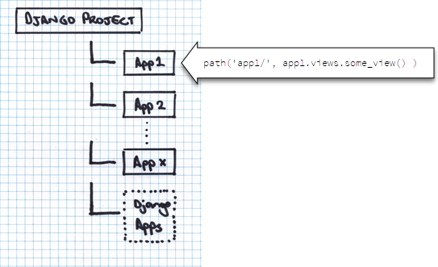
URLS
Ví dụ: Bạn có một trang web là http://www.django.com và bạn muốn xử lý gì đó khi truy cập vào link http://www.django.com/app1/. Lúc này, khi nhận được địa chỉ /app1 và sẽ chạy vào function some_view() do ta định nghĩa. Trong module views của ứng dụng app1, sẽ khai báo với hàm path() như sau:

Slide 17
04
MVT – Models Views Templates

Slide 18
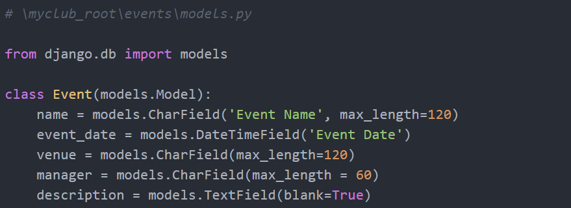
MODEL !
Models là phần sẽ giúp ứng dụng giao tiếp với database dễ dàng hơn. Models của Django cũng gần như giống với những framework hiện đại đang có trên thị trường.
Hầu như không cần phải viết hay đụng đến câu lệnh SQL trừ khi bạn muốn viết, vì những models vi diệu này gần như được ánh xạ với database.
Thay vì viết SQL bằng tay, ta có thể dùng models mà Django cung cấp để tạo table như sau:
Database mà Django cung cấp hầu như là: PostgreSQL MySQL SQLite Oracle

Slide 19
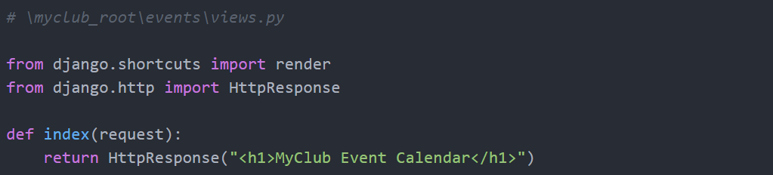
VIEWS
Views đóng vai trò gần giống như controller. Views là nơi xử lý, điều hướng luồng đi. Nó sẽ quyết định dữ liệu nào sẽ gửi đến models để được xử lý, dữ liệu nào sẽ được trả về cho user
Import rende: Đây là sự import tự động trong Django. Hàm render sẽ giúp bạn chỉ định template nào sẽ được trả về và hiển thị cho user. Hàm cho phép bạn truyền dữ liệu động vào template để hiển thị.
Import HttpResponse: Hàm giúp truyền và nhận dữ liệu đến user.
Phần định nghĩa hàm index(): Đây là phần quan trọng trong views. Ở đây hàm index() chỉ là ví dụ đơn giản nhất. Hàm sẽ nhận dữ liệu từ phía user, dữ liệu đó được ném vào biến request. Bạn đọc biến request này và xử lý dữ liệu theo yêu cầu của user, sau đó dùng hàm HttpResponse() để trả dữ liệu đã xử lý về cho user.

Slide 20
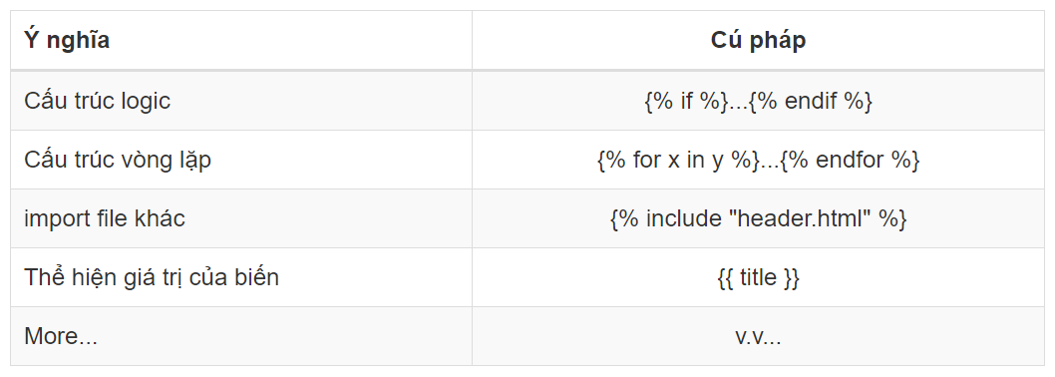
TEMPLATES
Ta có thể xử lý dữ liệu động từ views gửi tới. Việc xử lý biến trong template cũng khá đơn giản. Hầu như sẽ không một chút gì xa lạ nếu bạn là một nhà lập trình website.
Đây là phần hầu như sẽ chứa code HTML. Tức nội dung sẽ hiển thị về cho user. Views sẽ quyết định template nào sẽ được gọi hiển thị.

Slide 21
05
ỨNG DỤNG MINH HỌA
WEBSITE BÁN GIÀY SNEAKER

Slide 22
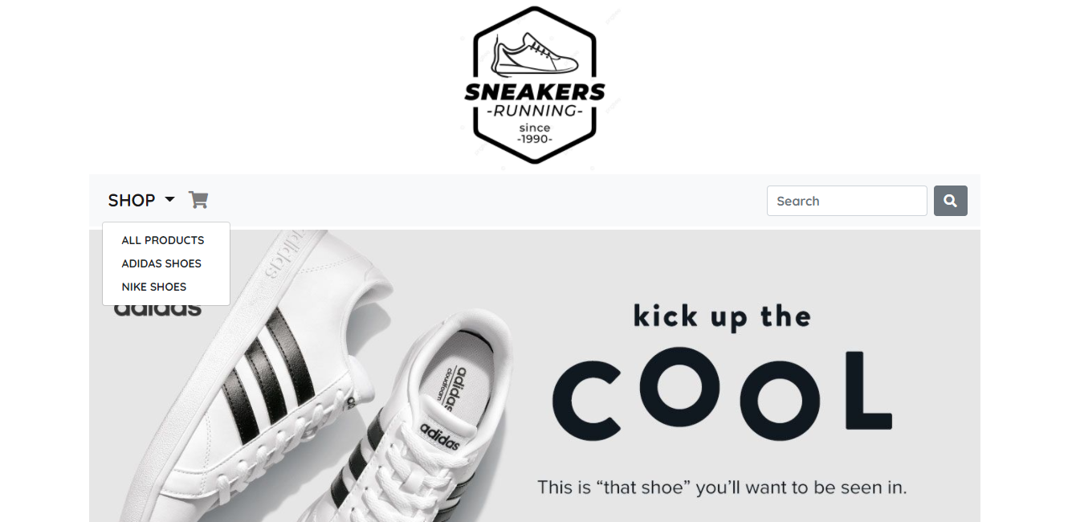
GIAO DIỆN

Slide 23
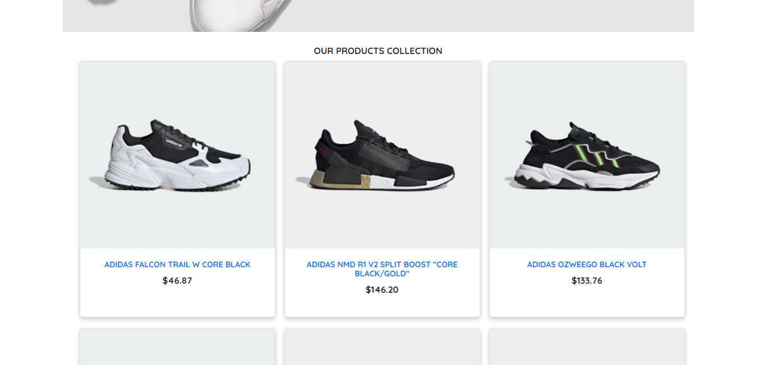
GIAO DIỆN

Slide 24
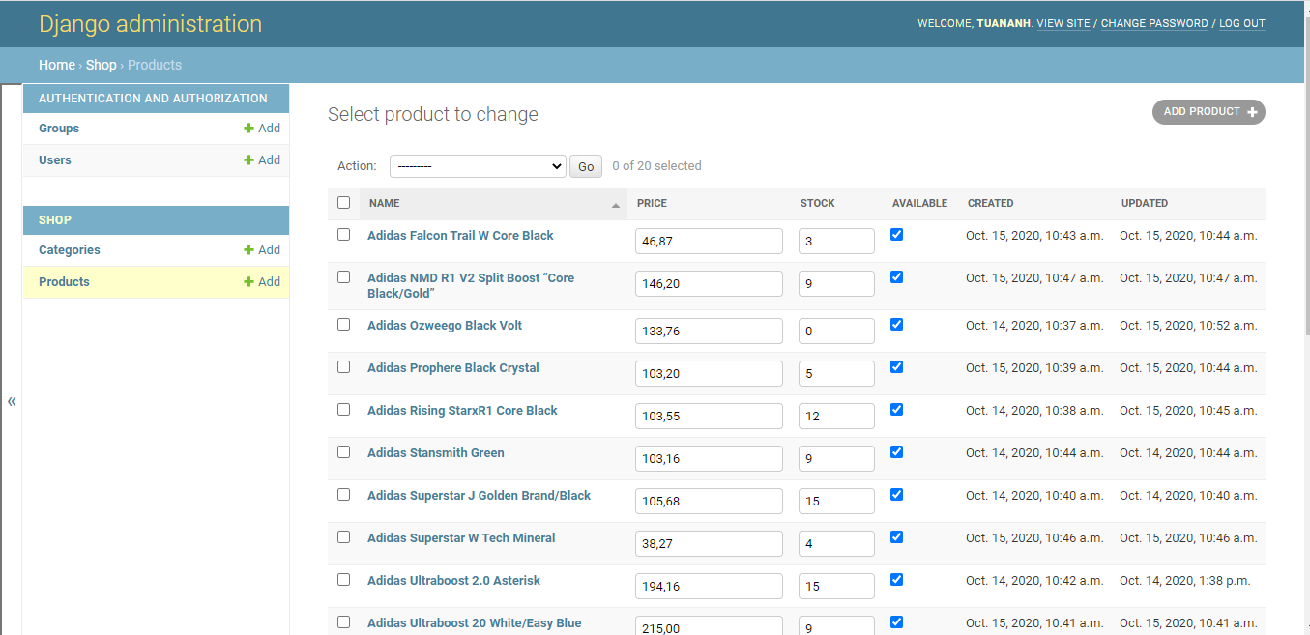
GIAO DIỆN

Slide 25
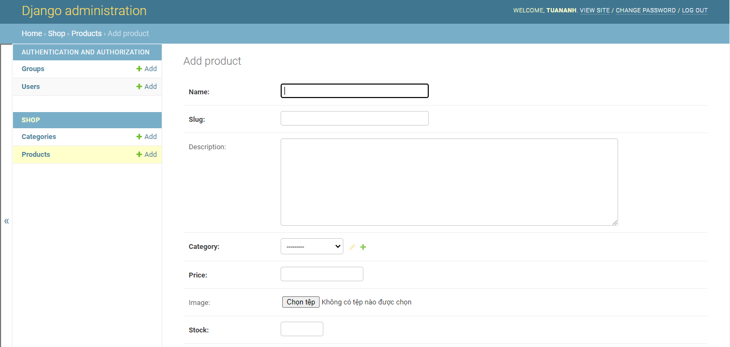
GIAO DIỆN

Slide 26
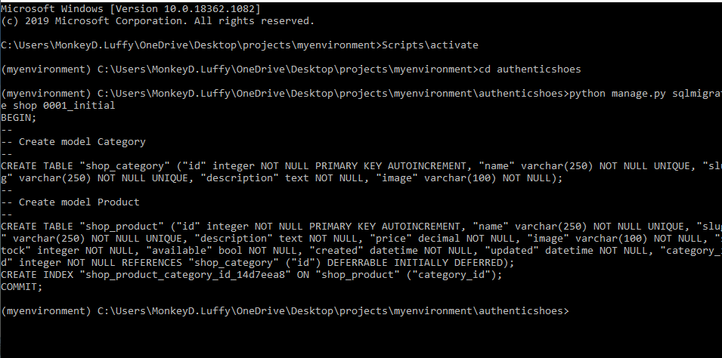
GIAO DIỆN

Slide 27
THANK YOU
Does anyone have any questions?

